Slide 1
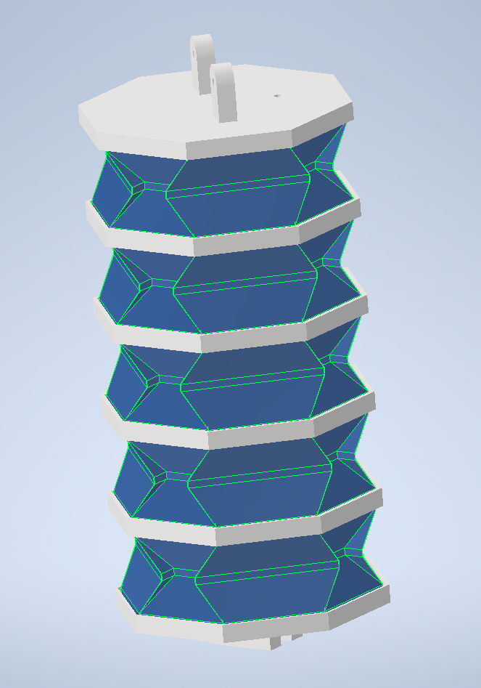
부피 구하는 과정

Slide 2

부피 구하는 과정

